Slide 1
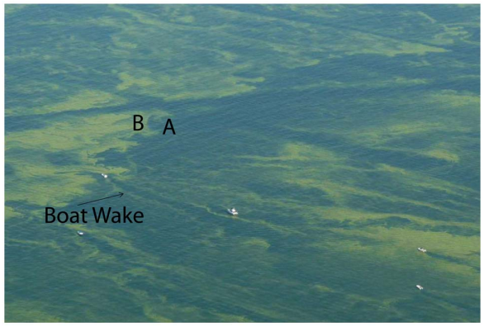
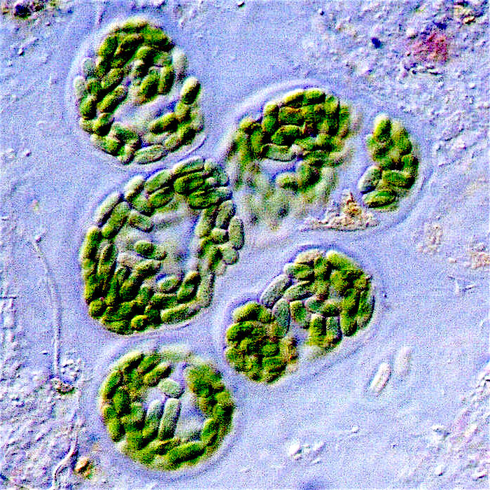
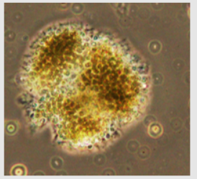
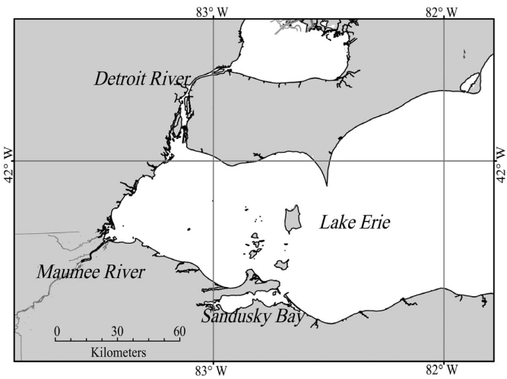
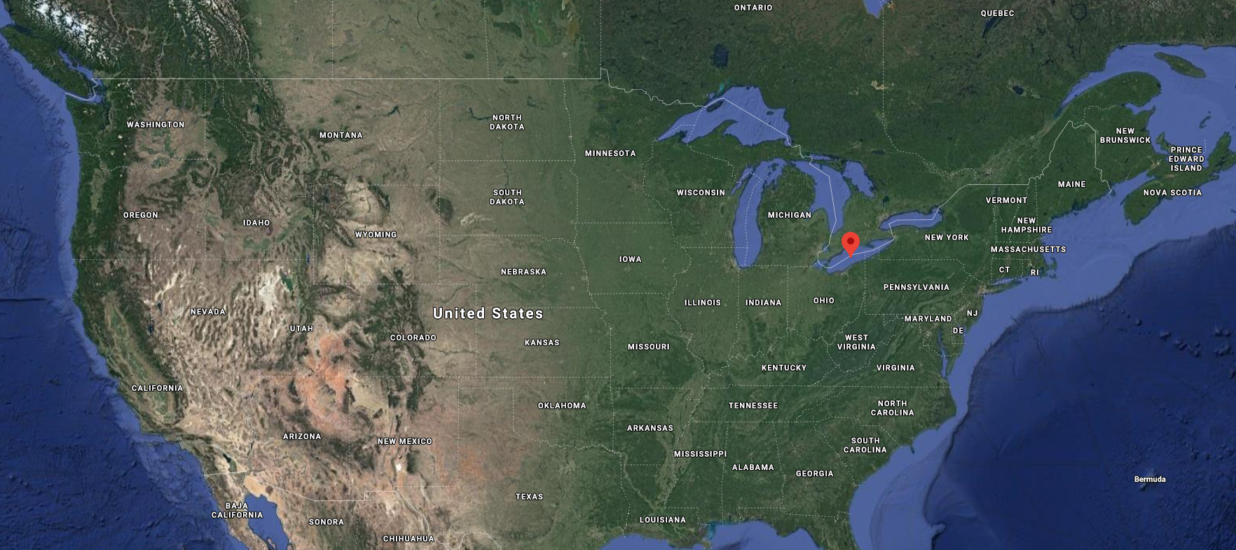
Hiver 2021 – GAE710
Université de Sherbrooke
Présentation d’un article scientifique
Euan Reavie, epa.gov (2021)
Stumpf & al. (2012)
Wikipedia (2021)
Stumpf & al. (2012)
Interannual Variability of Cyanobacterial Blooms in Lake Erie (2012)
Richard P. Stumpf, Timothy T. Wynne, David B. Baker, Gary L. Fahnenstiel
plosone.org nonprofit, Open Access publisher
Google Map (2021)
Par : Vincent le Falher
Notes:
Bonsoir, Je vais commencer la présentation de l’article scientifique qui m’a été assigné. C’est un article en anglais.
Il y 4 auteurs et co-auteurs affiliés au National Oceanic and Atmospheric Administration (NOAA) + 1 université américaine
C’est une étude (study)
Cyanobacteria (blue-green algae) = phytoplankton in the Great Lakes
Phytoplankton are free-floating, microscopic algae. Since phytoplankton require the sun's energy to turn carbon dioxide and water into food and energy via photosynthesis, they inhabit the sunlit upper layers of freshwater and marine environments.

Slide 2
Plan de la présentation
Introduction
Données et instruments
Méthodologie
Résultats
Discussion
Mots clés : phytoplankton, cyanobacteria, Microcystis, charge (load), augmentation (bloom), Cyanobacteria Index CI, Phosphore P, moule, lac Erie, drainage, décharge, température de l’eau, nocif, toxique, least squares, régression linéaire, regression exponentielle, prédiction, modèle, MERIS, MODIS, 2002-2011
Notes:
L'environnement bâti est défini selon INSPQ (2015) “par les éléments créés, transformés ou organisés par l’être humain comme les différents modes d’occupation des sols, les systèmes de transport et le design”.
Favoriser la marche; Pratique; Stimuler
aspects de la sécurité, la praticabilité et l’agréabilité de l’environnement bâti destination qui est croisée avec des données sociodémographiques tranche d’age ; transport
Risque lié à la pollution
Sondage audit indicateurs
aménagements favorisant la marche activités commerciales et la végétation

Slide 3
Sujet de discussion proposé
Qu’avez-vous retenu de l’article que vous pourrez transmettre ?
?
?
?
Faites-vous confiance aux résultats et à la conclusion ?
En gros, en quoi cette recherche peut-elle servir, est-ce que cela aide la communauté ?
?
?
?
Comment pourriez-vous utiliser les résultats ?
Serions-nous capable de reproduire les même résultats ?

Slide 4
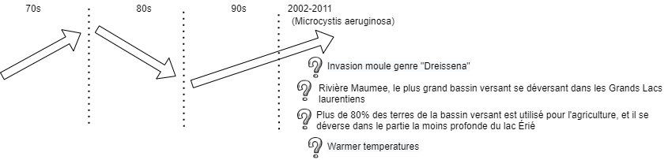
Problématique, hypothèses et objectif
Augmentation cyanobactériennes (bloom)
Microcystis
Produit des composés nocifs et toxiques
Mortalités animal et risques pour la santé humaine
Problèmes de goût et d'odeur dans l'eau potable
Le Falher V. (2021)
Objectif
Une prévision saisonnière de l’augmentation aiderait les gestionnaires à planifier des stratégies d'atténuation.
Notes:
Facteurs: température TMP, précipitation PRE, radiation solaire SWD
NDVI Very low values of NDVI (0.1 and below) correspond to barren areas of rock, sand, or snow.
Moderate values represent shrub and grassland (0.2 to 0.3),
while high values indicate temperate and tropical rainforests (0.6 to 0.8).
https://earthobservatory.nasa.gov/features/MeasuringVegetation
The USGS Remote sensing phenology states: "NDVI values range from +1.0 to -1.0. Areas of barren rock, sand, or snow usually show very low NDVI values (for example, 0.1 or less). Sparse vegetation such as shrubs and grasslands or senescing crops may result in moderate NDVI values (approximately 0.2 to 0.5). High NDVI values (approximately 0.6 to 0.9) correspond to dense vegetation such as that found in temperate and tropical forests or crops at their peak growth stage."

Slide 5
Ce que l’on sait
La charge annuelle totale de phosphore (TP) n'a pas changé
mais les charges annuelles de phosphore réactif soluble (SRP) ont augmenté.
Perturbations écologiques causées par les moules envahissantes du genre Dreissena
La rivière Maumee est le plus grand bassin versant se déversant dans les Grands Lacs laurentiens
Plus de 80% des terres du bassin versant sont utilisées pour l'agriculture et se déversent dans la partie la moins profonde du lac Érié.
Dans l'ouest du lac Érié, 2 à 4 jours de temps calme sont courants chaque semaine en été, ce qui permet aux cellules de se concentrer à la surface.

Slide 6
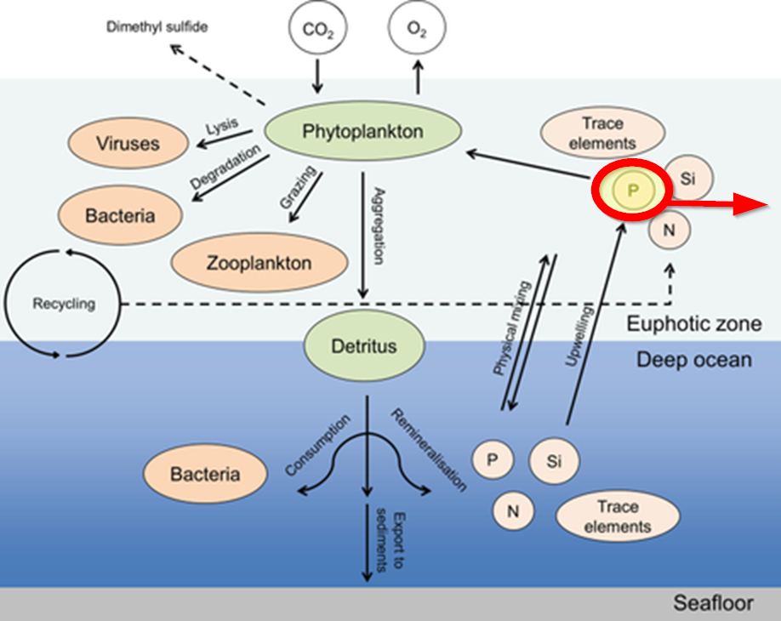
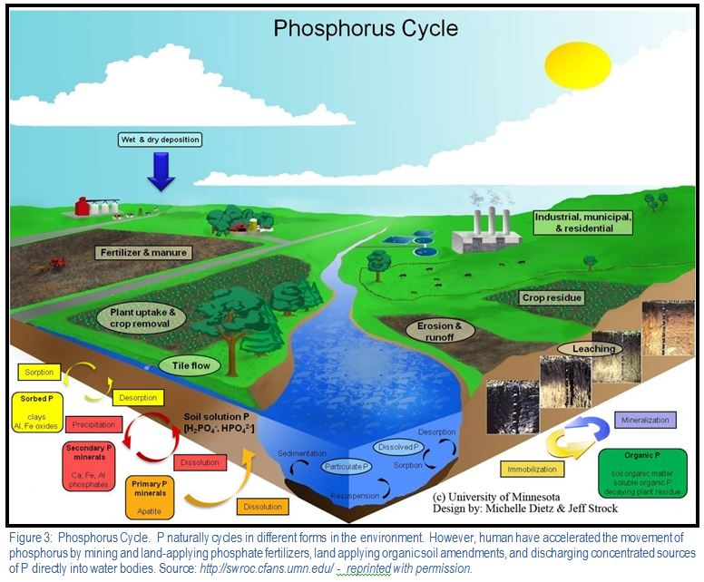
Ce que l’on sait
Microcystis = Cyanobacteria = Phytoplankton
Stumpf & al. (2012)
Wikipedia (2021)
Lisa McFadden, wrrfdata.org (2014)
Notes:
L'azote (N) et le phosphore (P), et leurs formes chimiques respectives, sont deux des nutriments les plus influents pour stimuler la production primaire.
Le phytoplancton se nourrit de N et P qui sont introduites ou recyclées dans le système hydrique, et sont à leur tour alimentées par le zooplancton comme le krill ou les crevettes.
Phytoplankton are free-floating, microscopic algae. Since phytoplankton require the sun's energy to turn carbon dioxide and water into food and energy via photosynthesis, they inhabit the sunlit upper layers of freshwater and marine environments.
Common types of phytoplankton in the Great Lakes include:
Diatoms
Green algae
Cyanobacteria (blue-green algae)
Flagellates

Slide 7
Données et instruments
Climate Data (raw data)
Type | Source | Résolution Spatial | Interval | Période | Format
temperature precipitation | Climate Research Unit (CRU), version TS3.21 | 0.5° (~50km) | mensuel | 1901-2012 | Gridded datasets Format: ASCII grids, or in NetCDF format. Open
The gridded datasets were obtained from more than 4000 meteorological stations and interpolated based on spatial autocorrelation functions. https://iridl.ldeo.columbia.edu/SOURCES/.UEA/.CRU/.TS3p21/.monthly/.dataset_documentation.html https://crudata.uea.ac.uk/cru/data/hrg/
solar radiation | CRUNCEP V5.2 | 0.5° (~50km) | mensuel | 1901-2012 | Gridded dataset netCDF Registered data user
This dataset was derived from the combination of the CRU TS3.21 climate dataset (1901–2012) and the NCEP reanalysis, which covered the period 1948–2009. https://rda.ucar.edu/datasets/ds314.3/ ftp://nacp.ornl.gov/synthesis/2009/frescati/model_driver/cru_ncep/analysis ftp://nacp.ornl.gov/synthesis/2009/frescati/temp/land_use_change/original/readme.htm

Slide 8
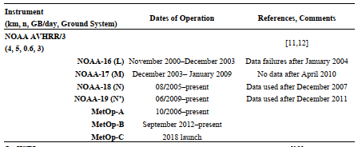
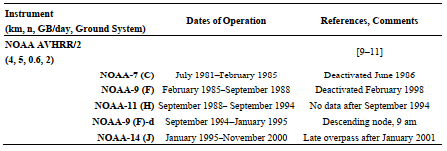
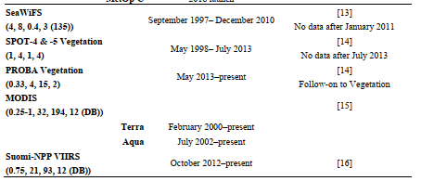
Données et instruments
NDVI time series (analysis)
Type | Source | Résolution Spatial | Interval | Période | Format
NDVI | The Global Inventory Monitoring and Modeling Systems (GIMMS3g) NDVI dataset National Oceanographic and Atmospheric Administration (NOAA) 6-channel radiometer covering VIS, NIR, SWIR, MWIR and TIR (AVHRR3) 8 VIS/NIR channels (SeaWiFS) | 0.083­° (~9.2km) | 15 jours | 1982-2011 | Time-series dataset Source: ENVI binary (NDVI3g.v0) or NetCDF format (NDVI3g.v1) directly into R Maximum value composite (MVC) pour enlever le bruit atmosphérique Open
https://cran.r-project.org/web/packages/gimms/gimms.pdf Sensor: Advanced Very High-resolution Radiometer (AVHRR) https://www.wmo-sat.info/oscar/instruments/view/avhrr_2 https://www.wmo-sat.info/oscar/instruments/view/avhrr_3 https://www.wmo-sat.info/oscar/spaceagencies/view/noaa https://www.wmo-sat.info/oscar/instruments/view/seawifs
Notes:
Wavelength ?

Slide 9
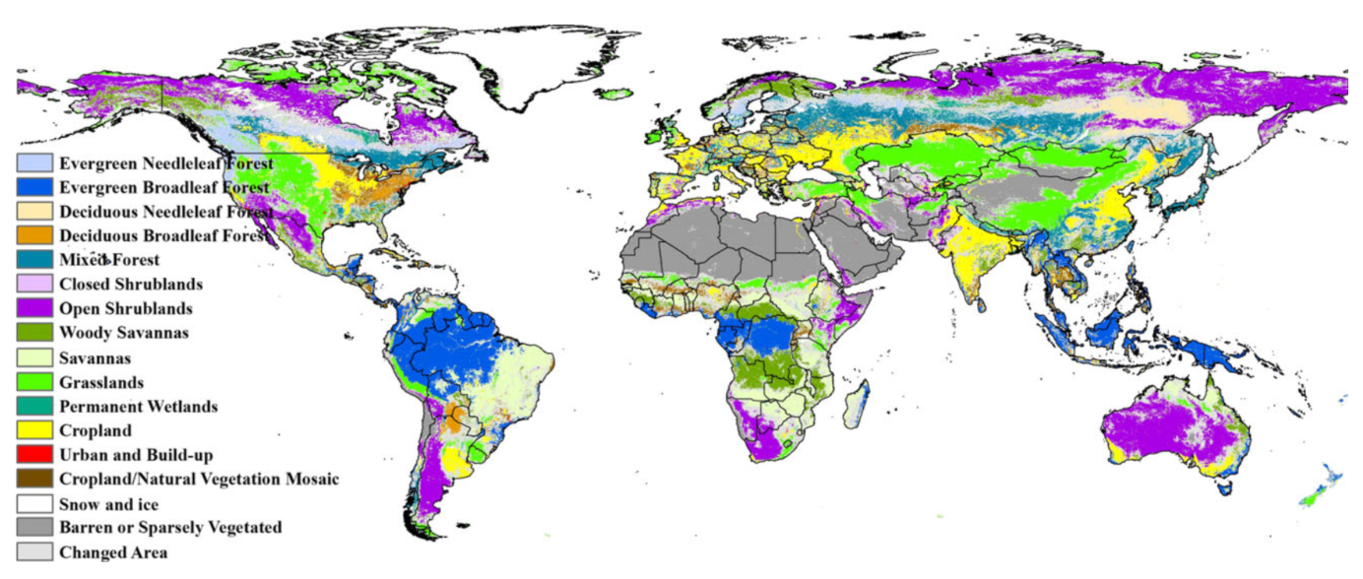
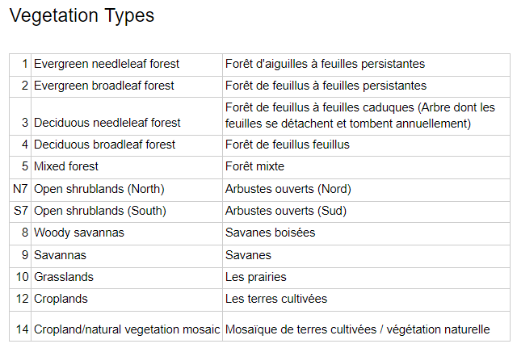
Données et instruments
Land Cover Data (statistical analysis)
Wu, D., Zhao & co (2015)
Type | Source | Resolution Spatial | Interval | Période | Format
Land cover | Collection 5.1 MODIS land-cover product (MCD12C1) 36-channel VIS/IR spectro-radiometer Terra & Aqua Earth Observation System | 0.05° (~5.6km) | Annuel | 2001-2008 | Format: MCD12C1 Version 6 Hierarchical Data Format 4 (HDF4) Use different tool to access the data Data Pool, NASA Earthdata Search,USGS EarthExplorer, LDOPE
MCD12C1 5 land cover classification => IGBP dataset 2001-2008 @0.05° spatial resolution 17 general land-cover types 12 types chosen (fréquence > 90% & count > 50) https://lpdaac.usgs.gov/products/mcd12c1v006/ https://www.wmo-sat.info/oscar/instruments/view/modis https://lpdaac.usgs.gov/documents/101/MCD12_User_Guide_V6.pdf

Slide 10
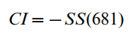
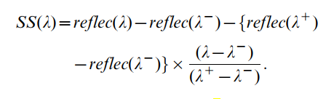
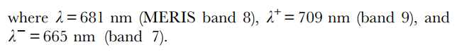
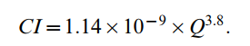
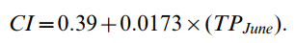
Méthodologie
Cyanobacterial Index (CI)
1995-2001
2002-2011
10 days Composites
Total biomass at each pixel
Annual bloom severity
Intensity (biomass)
Bloom area
(Q) River discharge
Annual peak blooms
Water temperature

Slide 11
Problématique
Études existantes considèrent les impacts simultanés.
Effets différés non considérée.
La croissance de la végétation peut-être non due aux conditions climatiques du moment.
les conditions climatiques antérieures peuvent avoir le plus d'impact sur la croissance de la végétation.

Slide 12
Ce que nous savons / connaissons
En général: la croissance de la végétation dépend principalement de facteurs climatiques externes:
Température
Précipitations
Rayonnement
Les facteurs dominants sont:
Rayonnement dans la forêt tropicale (forêt tropicale)
Précipitations dans les zones arides et semi-arides
Température aux hautes latitudes Nordiques
Deux facteurs déterminants majeurs affectent la croissance de la végétation :
Facteurs liés au climat
Perturbation causée par les activités humaines et les perturbations naturelles

Slide 13
Études / recherches préalables
De plus en plus d'études ont montré que les réponses de la végétation au climat ont un certain décalage.
Retard interannuel de la réponse de la végétation à la température
et différences dans les effets de retard entre les différents écosystèmes.
Un événement climatique extrême (exe: la chaleur) dans un écosystème de prairie au cours d'une année donnée entraînerait une diminution de la NEP (productivité nette de l'écosystème) dans les années en cours et suivantes, avec un décalage de 2 ans.
(Amazonie) Les effets du décalage dans le temps pour différents facteurs climatiques (c'est-à-dire le rayonnement, les précipitations et la profondeur optique des aérosols) en Amazonie et ont constaté que le décalage dans le temps des réponses de la végétation aux facteurs climatiques différait dans la forêt tropicale.
(région continentale australienne) Les réponses de la végétation à l'humidité du sol ont été décalées d'environ un mois.
Notes:
Agriculteur
viticulteur

Slide 14
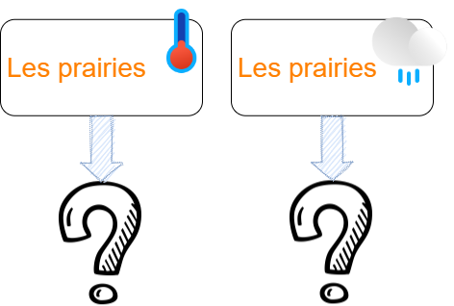
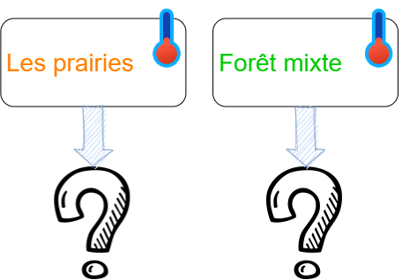
Hypothèses
Le même type de végétation peut avoir des effets différés différents en fonction de différents facteurs climatiques.
Différents types de végétation peuvent réagir différemment au même facteur climatique.
Notes:
Parce qu'il y a encore un manque de modèles spatiaux pour les effets différés des réponses de la végétation au climat à l'échelle mondiale

Slide 15
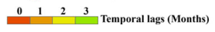
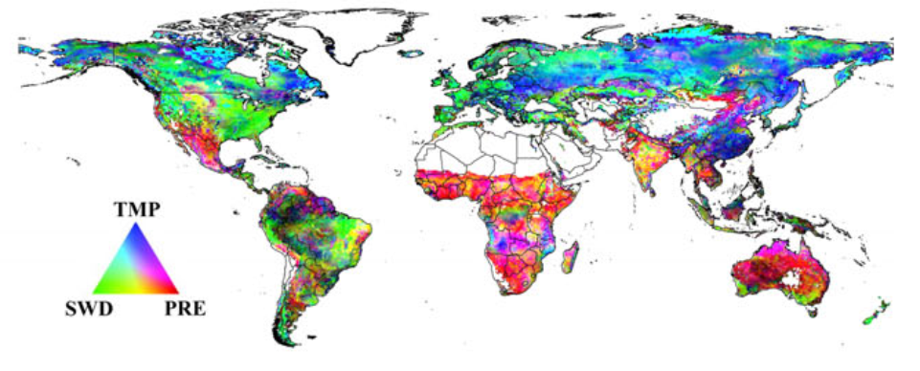
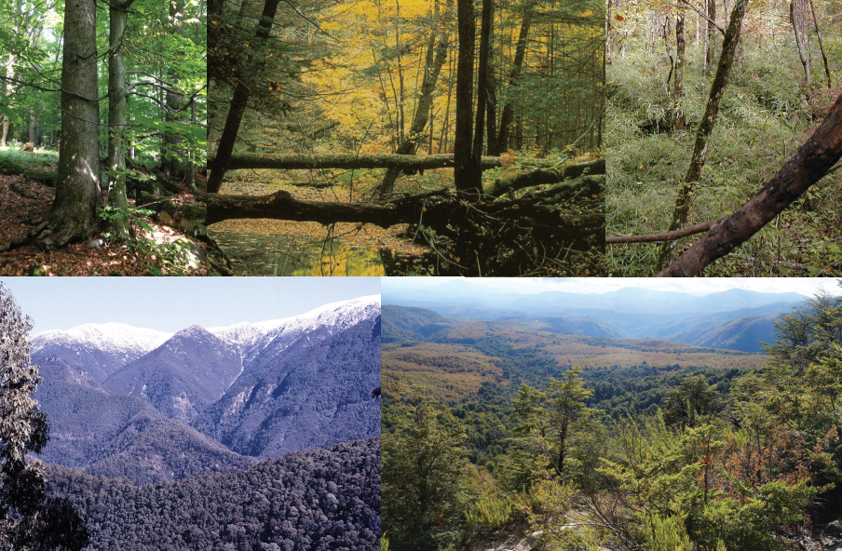
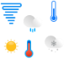
Objectif
Trouver les modèles explicites dans le temps et dans l'espace des réponses de la végétation au climat.

Slide 16
Méthodologie
Haut niveau:
Relation entre le NDVI et les facteurs climatiques (température, précipitations et rayonnement), en tenant compte tenu de l'effet différé dans le temps.
Analyser quantitativement la relation entre la variation de l’ensemble des facteurs climatiques et la variation de la croissance de la végétation.
Déterminer les rôles des différents facteurs climatiques sur les réponses de la végétation.
Les effets différés dans le temps des réponses de la végétation aux facteurs climatiques
L'explication globale des facteurs climatiques sur la croissance de la végétation
Les Principaux facteurs climatiques déterminants pour la croissance de la végétation
Les facteurs climatiques d'une variation significative de la végétation (P <0,05) à l'échelle mondiale pour la période 1982–2008

Slide 17
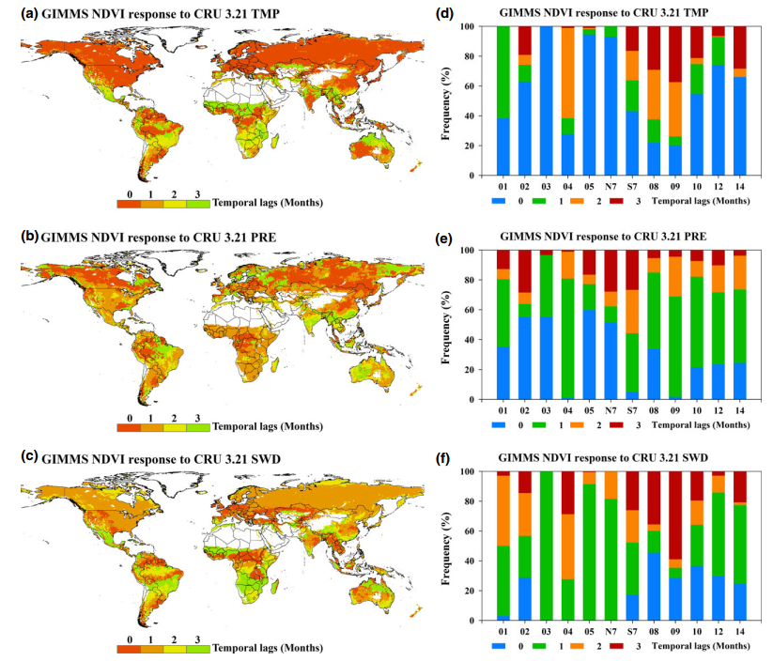
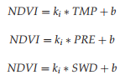
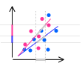
Effets différés des réponses de la végétation aux facteurs climatiques
k_{i} fait référence au coefficient de régression avec un décalage de i mois;
i va de 0 à 3 (0 = aucun effet de décalage; 1 à 3 = décalage de 1 à 3 mois);
NDVI fait référence à la série chronologique NDVI GIMMS3g (1982–2008);
TMP, PRE et SWD sont les séries chronologiques de la température, des précipitations et du rayonnement solaire, respectivement, avec un décalage de i.
Le mois de décalage (i) qui a le coefficient de détermination le plus élevé (R²) est le meilleur décalage temporel pour les réponses de la végétation à ce facteur climatique.
Notes:
Régression linéaire pour évaluer la dépendance à différentes échelles de décalage ("time-lag")
Variables indépendantes: température, précipitation et le rayonnement solaire
Variable dépendante: NDVI (activité de la végétation)
Saison de croissance de la végétation, qui est définie comme les mois avec une température supérieure à 0 ° C et un NDVI> 0,2 par an.
“In statistics, the coefficient of determination, denoted R2 or r2 and pronounced "R squared", is the proportion of the variance in the dependent variable that is predictable from the independent variable(s).”
“The coefficient of multiple determination (R2) measures the proportion of variation in the dependent variable that can be predicted from the set of independent variables in a multiple regression equation. When the regression equation fits the data well, R2 will be large (i.e., close to 1); and vice versa.”

Slide 18
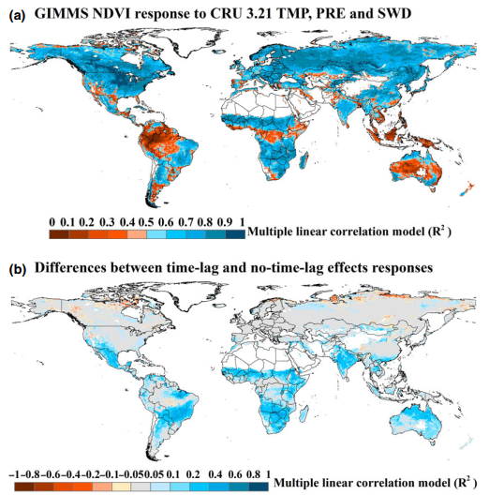
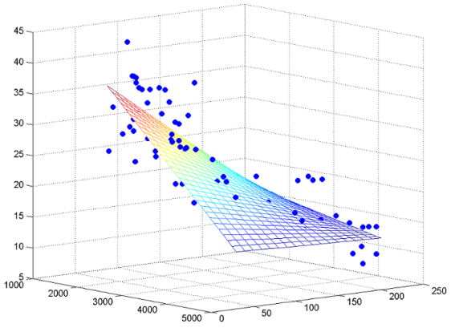
Explications des facteurs climatiques sur la variation de la végétation
l, m et n désignent le décalage temporel de la végétation par rapport aux trois facteurs climatiques, respectivement;
NDVI est la série chronologique de données GIMMS3g NDVI (1982–2008);
TMP, PRE et SWD sont les données chronologiques qui correspondent respectivement à la température, aux précipitations et au rayonnement solaire;
A, B et C sont des coefficients de régression linéaire multiple, respectivement;
D est une constante
ɛ est l’erreur
Notes:
Régression linéaires multiple
Evaluate dependency between the independent variable (TMP, PRE, SWD) and the dependent variable (NDVI), at the same time.
Variables indépendantes: température, précipitation et le rayonnement solaire
Variable dépendante: NDVI (activité de la végétation)
“In statistics, the coefficient of determination, denoted R2 or r2 and pronounced "R squared", is the proportion of the variance in the dependent variable that is predictable from the independent variable(s).”
“The coefficient of multiple determination (R2) measures the proportion of variation in the dependent variable that can be predicted from the set of independent variables in a multiple regression equation. When the regression equation fits the data well, R2 will be large (i.e., close to 1); and vice versa.”
een the independent variable (TMP, PRE, SWD) and the dependent variable (NDVI), at the same time.

Slide 19
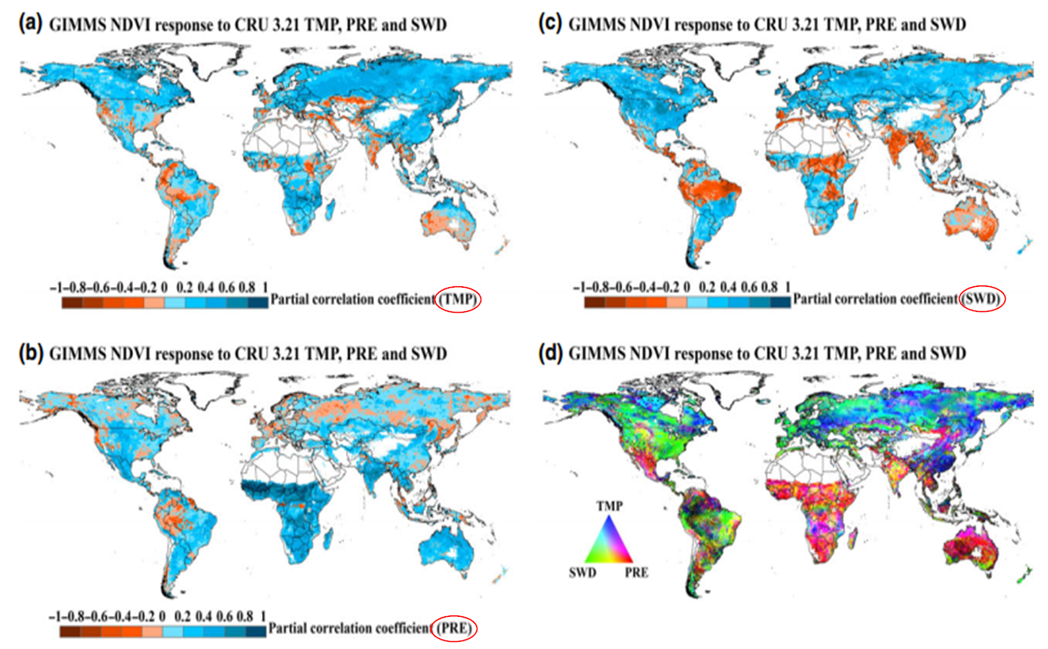
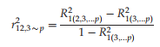
Les principaux facteurs climatiques sur la variation de la végétation
r_{12,3 ~ p} désigne le coefficient de corrélation partielle des variables 1 et 2;
R² _{1(2,3, ... p)} est le coefficient de détermination de l’analyse de régression de la variable 1 et de la variable (2 ~ p);
R² _{1(3; ... p)} désigne le coefficient de détermination de l’analyse de regression de la variable 1 et de la variable (3 ~ p).
R² _{1(2; 3; ... p)} se réfère au coefficient de détermination du régression du NDVI, de la température, des précipitations et du rayonnement.
Notes:
Par exemple, pour calculer le coefficient de corrélation partielle du NDVI à la température, r12,3 ~ p se réfère au coefficient de corrélation partielle de NDVI et température, qui utilise les précipitations et le rayonnement comme contrôle variables.

Slide 20
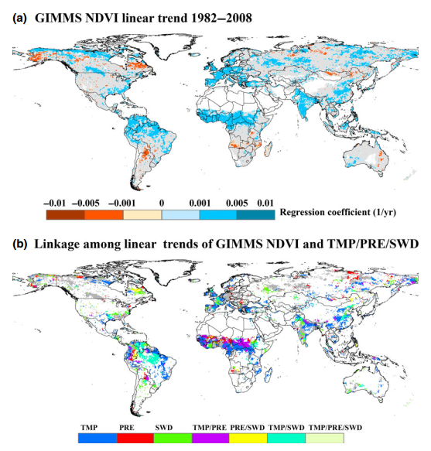
Variation de la végétation due au changement climatique
entre 1982–2008
Ajuster linéairement les données des séries chronologiques sur la végétation et le climat.
Résultat a été testé à un niveau de signification de 0,05.

Slide 21
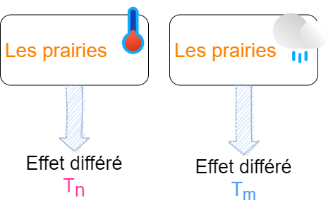
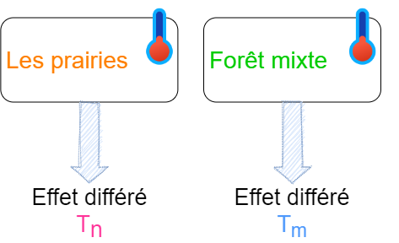
Résultats
Hypothèses confirmées ?
Le même type de végétation montre des effets de retard significativement différents des réponses de la végétation à différents facteurs climatiques.
Différents types de végétation ont des effets de retard significativement différents des réponses de la végétation au même facteur climatique.

Slide 22
Résultats
Ce qu’il faut retenir…pour cette période d’étude de n ans (?-?)

Slide 23
Références
Stumpf RP, Wynne TT, Baker DB, Fahnenstiel GL (2012) Interannual Variability of Cyanobacterial Blooms in Lake Erie. PLoS ONE 7(8): e42444. doi:10.1371/journal.pone.0042444

Slide 24
Références
Harris, I., Jones, P., Osborn, T. and Lister, D. (2014), Updated high‐resolution grids of monthly climatic observations – the CRU TS3.10 Dataset. Int. J. Climatol., 34: 623-642. https://doi.org/10.1002/joc.3711
Faber-Langendoen, Don & Keeler-Wolf, Todd & Meidinger, Del & Josse, Carmen & Weakley, Alan & Tart, David & Navarro, Gonzalo & Hoagland, Bruce & Ponomarenko, Serguei & Fults, Gene & Helmer, E.. (2016). Classification and Description of World Formation Types. 10.13140/RG.2.1.2562.8400.
Dr. Gülşen Taşkın Kaya (2014), "Introduction to Optical & Thermal Remote Sensing“, ITU Institute of Earthquake Engineering and Disaster Management June.

Slide 25
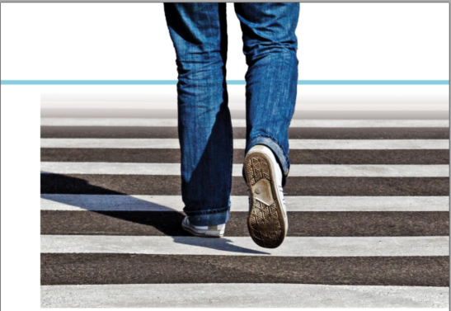
(Paquin S., 2015)
Merci

Slide 26
?
Qu’avez-vous retenu ?

Slide 27
Sujet de discussion proposé
Qu’avez-vous retenu de l’article ?
?
?
?
Faites-vous confiance aux résultats et à la conclusion ?
En gros, en quoi cette recherche peut-elle servir, est-ce que cela aide la communauté ?
?
?
?
Comment pourriez-vous utiliser les résultats ?
Serions-nous capable de reproduire les même résultats ? Avons-nous tout ce dont nous avons besoin ?

Slide 28
Annexe

